Slide 1


Brug og forstå data og datavariationer
Psykiatriens forbedringsværktøjskasse

Slide 2

No data – no problem - no action!
Data er nøglen til forbedrings-ferrarien! Vi kommer ingen vegne uden data:
Hvis vi ikke har data, så kan vi ikke identificere problemet og dets omfang samt målet, og så kan vi ikke handle på det.
DATA

Slide 3
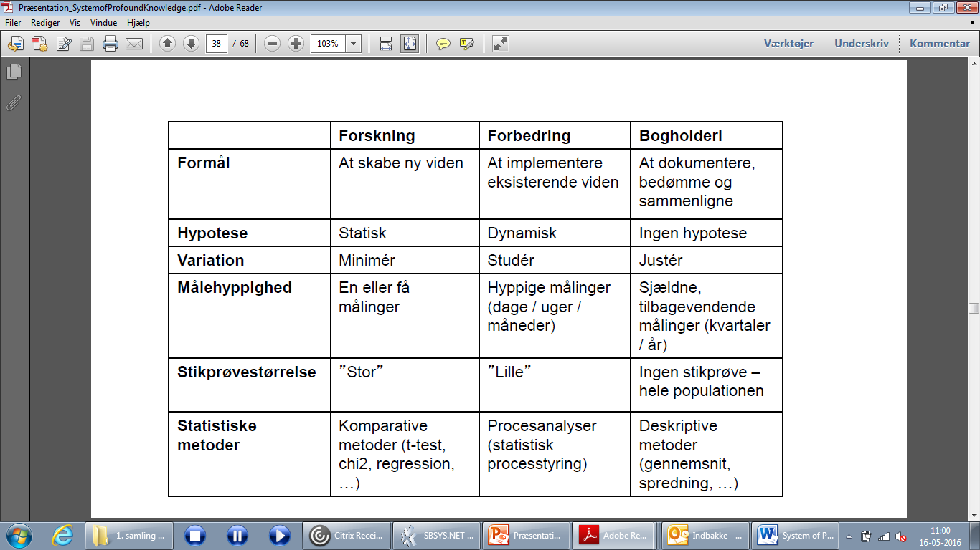
Hvad er forbedringsdata?

Slide 4
Sådan gør du
Sæt målet
Definér resultat-, proces- og ulempeindikatorer
Saml baseline-data
Begynd at indsamle data på indsatserne
Synliggør data (gør dem synlige for kolleger)
Forstå datavariationer
Trinene er uddybet på de følgende slides

Slide 5

1. Sæt målet
SMART MÅL:
Specifikt
Målbart
Accepteret
Realiserbart
Tidsafgrænset
Du skal sætte et SMART mål for din forbedringsindsats:
95 % af alle interne overleveringer i vagtskifte skal indeholde sikkerhedsbriefing i form af en opsummering af patienter med:
selvmordsrisikoniveau ≥ 2
brøset ≥ 1
skærmningsniveau ≥ 2
plan for den enkelte patient i vagten
pr. 31. oktober 2020

Slide 6
2. Definér resultat-, proces- og ulempeindikatorer
En indikator er altid et tal (antal eller andel):
Resultatindikatorer beskriver ønsket resultat/effekt for patienterne.
Procesindikatorer siger noget om de arbejdsgange, der fører til resultatet, fx væsentlige procedurer for at opnå resultatindikatoren. Fungerer vores processer?
Ulempeindikatorer har vores forbedring på et område uønskede effekter på et andet område?

Slide 7
Eksempel på indikatorer
Resultatindikator
Andel af indlagte patienter, der bæltefikseres på afsnit S14 er reduceret til 5% 1.7.2020.
Procesindikator
Andel af indlagte patienter på afsnit S14, der får udarbejdet en forhåndstilkendegivelse indenfor 24 timer er 95% 1.7.2020.
Ulempeindikator
Andel af patienter, der får tvangsmedicinering på S14 er ikke steget 1.7.2020.

Slide 8
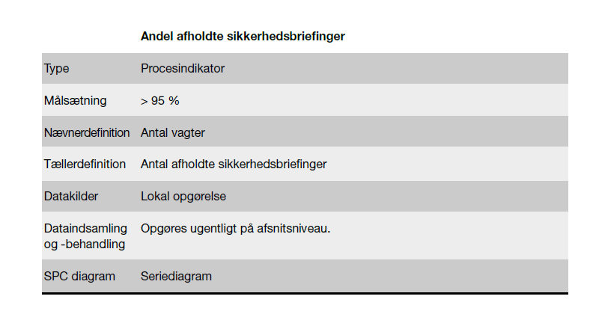
Eksempel på procesindikator opgjort som andel

Slide 9
3. Saml baseline-data
For at kunne sammenligne data/variation over tid skal du have et udgangspunkt:
Baselinemåling er en måling, der foretages ved opstart af forbedring.
Du skal have mindst 12 målinger, gerne 20 eller flere, fx fra eksisterende data. Sæt dem op i et seriediagram.
Alternativt brug ”Quick & dirty” (Til en hurtig baseline, se trin for trin-guide i værktøjskassen).

Slide 10
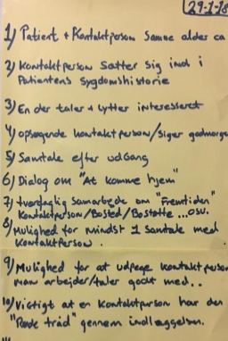
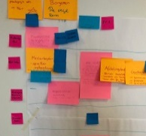



4. Begynd at indsamle data ift. indsatserne
Eksisterende data
Tilfredshedsundersøgelse
UTH/klager
BI-data
Data fra EPJ og Sensum Bosted
Tilsynsrapporter
Analyser
Arbejdsgangsanalyse*
Paretoanalyse*
Audit
Nye data
Spørg patienten
Spørg medarbejdere/ledere
Spørg evt. pårørende
Observationer
Brainstorm
15 skridt*
Quick & dirty*
*Find vejledning på www.rm.dk/forbedringps

Slide 11
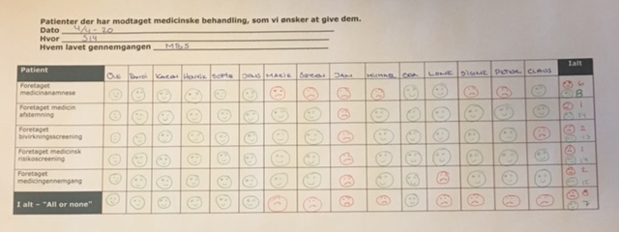
5. Synliggør data
Eksempel: All or none

Slide 12
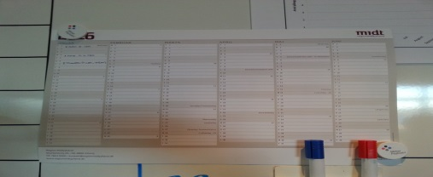
Synliggør håndholdte data
Eksempel: Kalender til deling af data.
F.eks. dage uden bæltefikseringer

Slide 13
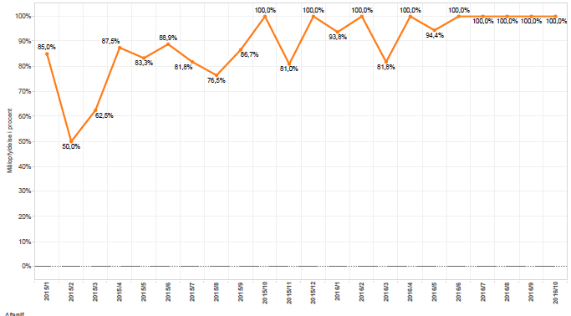
Vis sammenhængen mellem indsatserne og udviklingen i data
Eksempel: Seriediagram
Daglig observation på medicingennemgang via sekretær
Lægernes arbejdsgang klarlægges.
Lægernes arbejdsgang beskrives

Slide 14
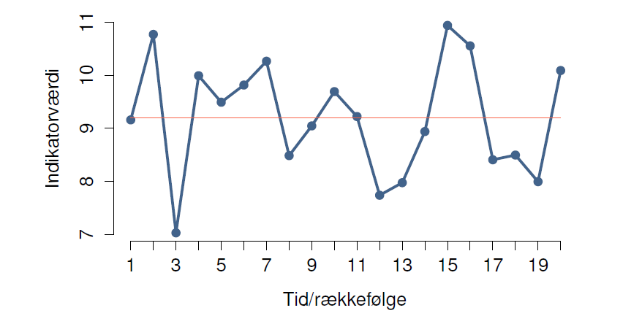
6. Forstå datavariationer
Tilfældig variation
er altid til stede.
er en del af processer.
er stabil og indenfor visse rammer forudsigelig.
Ikke-tilfældig variation
skyldes udefrakommende påvirkninger.
kan være resultat af ønskede forbedringer eller uønskede forværringer.
kan påvises med enkle statistiske test i seriediagram.

Slide 15

SÅ ER DET BARE AT GÅ I GANG
HUSK: Jeres projekt ændrer formentlig retning undervejs.
Derfor kan jeres mål og data også ændre sig.

Slide 16
Få mere værktøj til at arbejde med datavariationer
Besøg værktøjskassen på www.psykiatri.rm.dk/forbedring og find bl.a.:
  Skabelon til ”All or none”
  Trin for trin-vejledning til ”Quick & dirty”
  Øvelsen ”Mr. Potatohead”
  Guide til SMART-mål

